Slide 1
Campamento semana santa
Colonia Selawik 2018

Slide 2
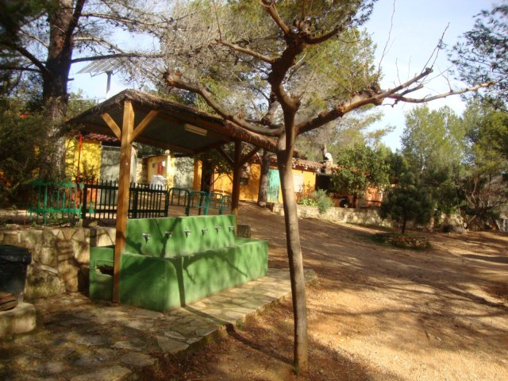
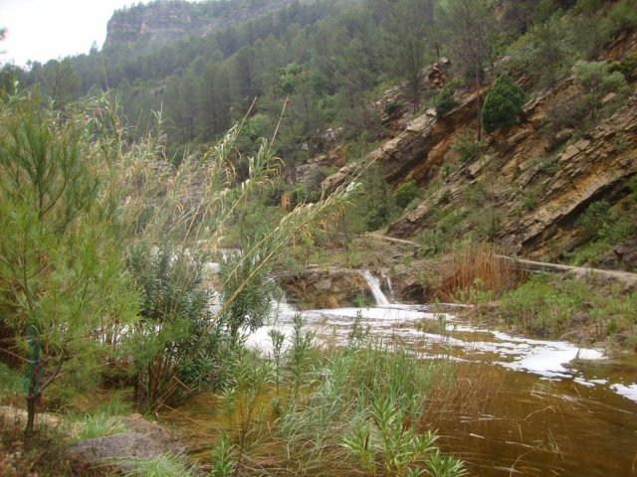
-¿Dónde vamos?
-Quesa, Paraje de Corbera, Valencia
-Campamento Ibero
https://www.campamentoriogrande.com/

Slide 3
Objetivos
Adquirir hábitos de vida saludable e higiene.
Los castores son una colonia donde juegan todos juntos, sin dar de lado a nadie.
Los castores aprenden curiosidades de la cultura pirata.
Los castores comprenden que son las etapas de castores y la promesa.

Slide 4
¿Cuál es el plan de Semana Santa?
 | SÁBADO | DOMINGO | LUNES | MARTES | MIÉRCOLES
M | X | PLAYA | POZAS CYL | JUEGO CON ESCULTAS + DUCHAS | RECOGIDA Y VUELTA A CASA
T1 | MONTAR TIENDAS |  | JUEGO DE BÚSQUEDA DEL TESORO | JUEGO 45 ANIVERSARIO
 |  | DUCHAS
T2 | ORDENAR CAJAS + JUEGO DE NORMAS |  | TALLER DISFRACES PIRATAS | EVALUACIÓN + PASOS DE ETAPA
NOCHE | COLA DE CASTOR (PULSERAS) | STALKING (EN BUSCA DE LA PERLA NEGRA) | CEREMONIA PIRATA | FIESTA

Slide 5
¿Qué hay que llevar?
UNIFORME (POLO Y PAÑOLETA) | CEPILLO DE DIENTES Y DE PELO
PANTALONES LARGOS (X2) | NO HACE FALTA CHAMPÚ, NI SUAVIZANTE, NI JABÓN
PANTALONES CORTOS (X3) | LINTERNA FRONTAL
CAMISETAS (X6) | CHANCLAS, TOALLA Y BAÑADOR
FORRO POLAR/SUDADERA (X2) Y ABRIGO
PIJAMA
CALCETINES (X6)
ROPA INTERIOR (X6) | POTO, PLATO Y CUBIERTOS
BOTAS Y DEPORTIVAS | COMIDA DEL PRIMER DÍA

